Slide 1
Примеры проблем дизайна в программных продуктах и в повседневной жизни.
Возможные пути решения.

Slide 2
Аудитория университета

Slide 3

Аудитория университета
Сидячие места
Рабочие поверхности парт
В аудитории 03-01 наблюдается весьма необычное расположение парт.
Передняя часть каждой парты выступает в роли спинки сиденья.
Скамьи отсутствуют, вместо них используются специальные ступеньки.

Slide 4
Аудитория университета
Неудобно
  Положение сидячих мест невозможно регулировать
Вредно
  Длительное нахождение в неудобном положении может привести к болезненным ощущениям и даже к травмам
Неэстетично
  Выглядит дешево
  Размеры неодинаковы

Slide 5
Аудитория университета
Таким образом, данное решение можно признать неудачным дизайном.
В качестве более безопасного решения можно предложить использование более традиционного подхода: переориентировать аудиторию к обычному ступенчатому виду и установить обычные скамейки.

Slide 6
Электронные таблицы

Slide 7
Электронные таблицы
Одной из главных возможностей электронных таблиц являются функции.

Slide 8
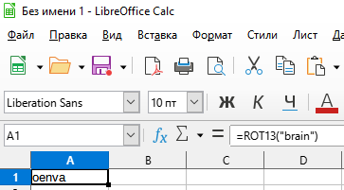
Электронные таблицы
Одной из главных возможностей электронных таблиц являются функции.
В простейших случаях использования:
  Легко создать (написать)
  Легко понять назначение (прочитать)
  Легко редактировать

Slide 9
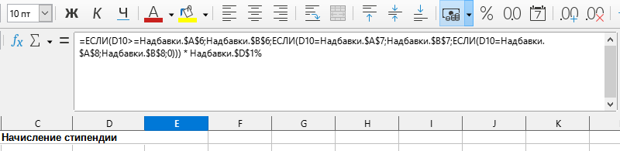
Электронные таблицы
А что делает, к примеру, это выражение?

Slide 10
Электронные таблицы
А что делает, к примеру, это выражение?
Ответ: рассчитывает сумму стипендии по данным листа «Надбавки»
(на основании среднего балла, указанного на этом же листе)

Slide 11
Электронные таблицы
Для упрощения работы с более сложными выражениями был создан инструмент «Мастер функций»

Slide 12
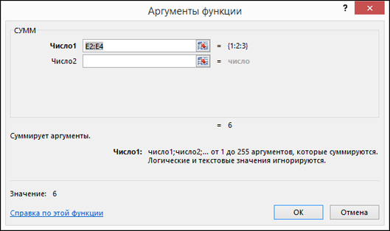
Электронные таблицы
Для упрощения работы с более сложными выражениями был создан инструмент «Мастер функций»
Мастер функций в Microsoft Office

Slide 13
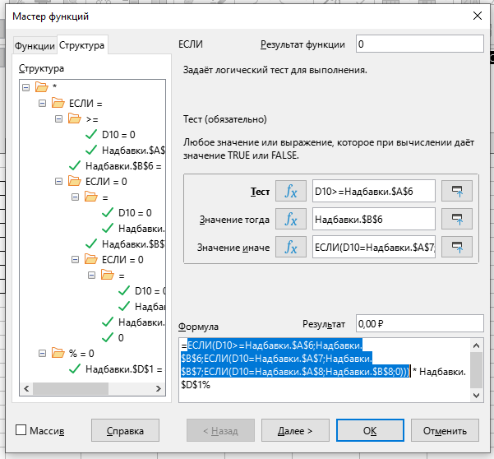
Электронные таблицы
Мастер функций в LibreOffice

Slide 14
Комбинации клавиш в текстовом редакторе

Slide 15
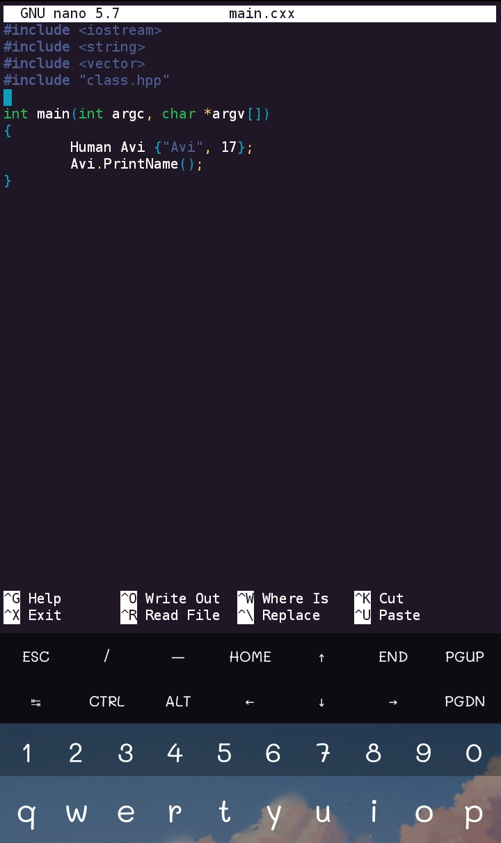
Текстовый редактор
GNU Nano — простой текстовый редактор, работающий в окне терминала (командной строки).
Приложение Termux на Android — одна из платформ, поддерживающих данный редактор.

Slide 16
Текстовый редактор
Несмотря на простоту использования в сравнении с более продвинутыми редакторами, такими как Vim и Emacs,
Nano использует непривычные сочетания клавиш.
Ctrl+K | Вырезать (Cut) | Ctrl+O | Сохранить (Write Out)
Ctrl+U | Вставить (Uncut) | Ctrl+R | Открыть (Read)
Ctrl+6 (Ctrl+^) | Выделить | Ctrl+X | Выйти (Exit)
Alt+6 (Alt+^) | Копировать | Ctrl+C | Показать положение курсора (CurPos)
Alt+U | Отменить (Undo) | Ctrl+Z | Вернуться к командной строке (SIGTSTP)

Slide 17
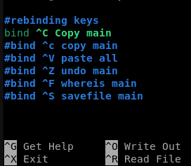
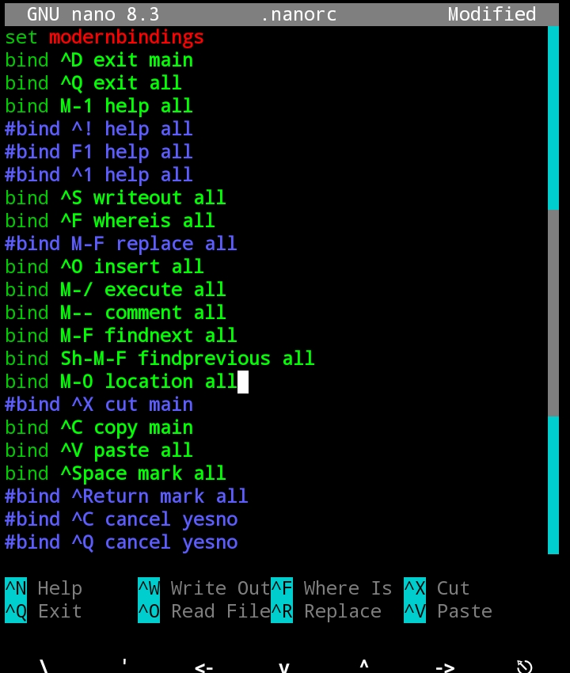
Текстовый редактор
Метод решения со стороны пользователя:
использование конфигурационных файлов.

Slide 18
Текстовый редактор
Метод решения со стороны разработчика.
В версии 8.0 был добавлен параметр --modernbindings (или -/), добавляющий более известные комбинации клавиш, используемые, например, в Блокноте Windows и многих других текстовых редакторах.
Ctrl+X | Вырезать | Ctrl+S | Сохранить
Ctrl+V | Вставить | Ctrl+O | Открыть
Ctrl+A | Выделить (Не Выделить всё!) | Ctrl+Q | Выйти (Quit)
Ctrl+C | Копировать | Ctrl+P | Показать положение курсора (CurPos)
Ctrl+Z | Отменить | Ctrl+T Ctrl+Z | Вернуться к командной строке

Slide 19
Текстовый редактор
Новые комбинации клавиш не полностью копируют функционал других редакторов, но благодаря ним редактирование кода становится значительно более удобным, особенно на мобильном устройстве.

Slide 20
Конец.

